Slide 1
Der Managementprozess der Integration von PädagogInnen in den Beruf «Integral»
Gechtmann А.L., Direktorin des Zentrums «Informations-methodisches Zentrum» des Vassileostrovski Stadtbezirkes
Sankt-Petersburg

Slide 2
Faktoren, die einen negativen Einfluss auf die Integration von JunglehrerInnen in den Beruf ausüben
1. Kirchturmmanagement (kurzsichtiges Management)
2. Berufliche professionelle Motivation
3. Schlechte, nicht ausreichende berufliche Ausbildung
4. Soziale Störanfälligkeit, Schwachstellen
5. Müdigkeit

Slide 3
Programm der Integration von JunglehrerInnen in den Beruf im Vassileostrovski Bezirk unter der Teilnahme des Gastgebers
Verein von JunglehrerInnen
Volontär-pädagogische Aktionen
Sozialschutz
Unterstützung der Gewerkschaftsoraganisation im Bezirk
Fortbildungslehrgänge
Mangelansatz
Wertungssystem
Der praktisch-orientierte Charakter
Pädagogische Projekte
Gemeinsame Veranstaltungen mit den JunglehrerInnen aus anderen Bezirken von SPb
Unterstützung im Rahmen der allerersten Attestierung
Der variative und der invariative Teil

Slide 4
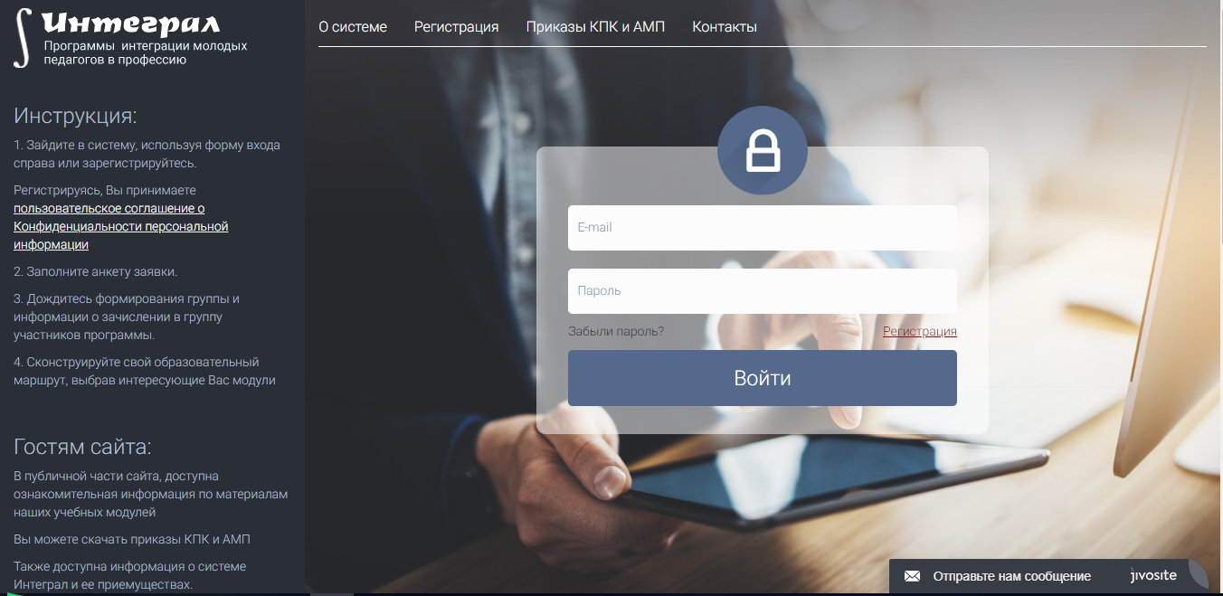
Aktualität des Systems «Integral»
Management des Programms im Rahmen der Integration der JunglehrerInnen in den Beruf soll gewährleisten:
Notwendigkeit der Kommunikation für die TeilnehmerInnen im Programm intern;
Möglichkeit für JunglehrerInnen praktische Unterlagen jederzeit zu verwenden;
Teilnahme der Arbeitgeber am Integrationsprogramm.
«Integral» - das elektronische System, das Eigenschaften vom Lernmanagementsystem (LMS) und vom Beziehungsmanagementsystem (CRM) hat

Slide 5
Etappen der Arbeit der JunglehrerInnen und der Arbeitgeber im «Integral»
1. Bildung der JunglehrerInnengruppen für das nächste Schuljahr angewiesen von den Arbeitgebern
2. Registrierung der Gruppe im «Integral».
3. Registrierung der Arbeitgeber.
4. Inputdiagnostik für JunglehrerInnen um berufliche Defizite festzustellen.

Slide 6
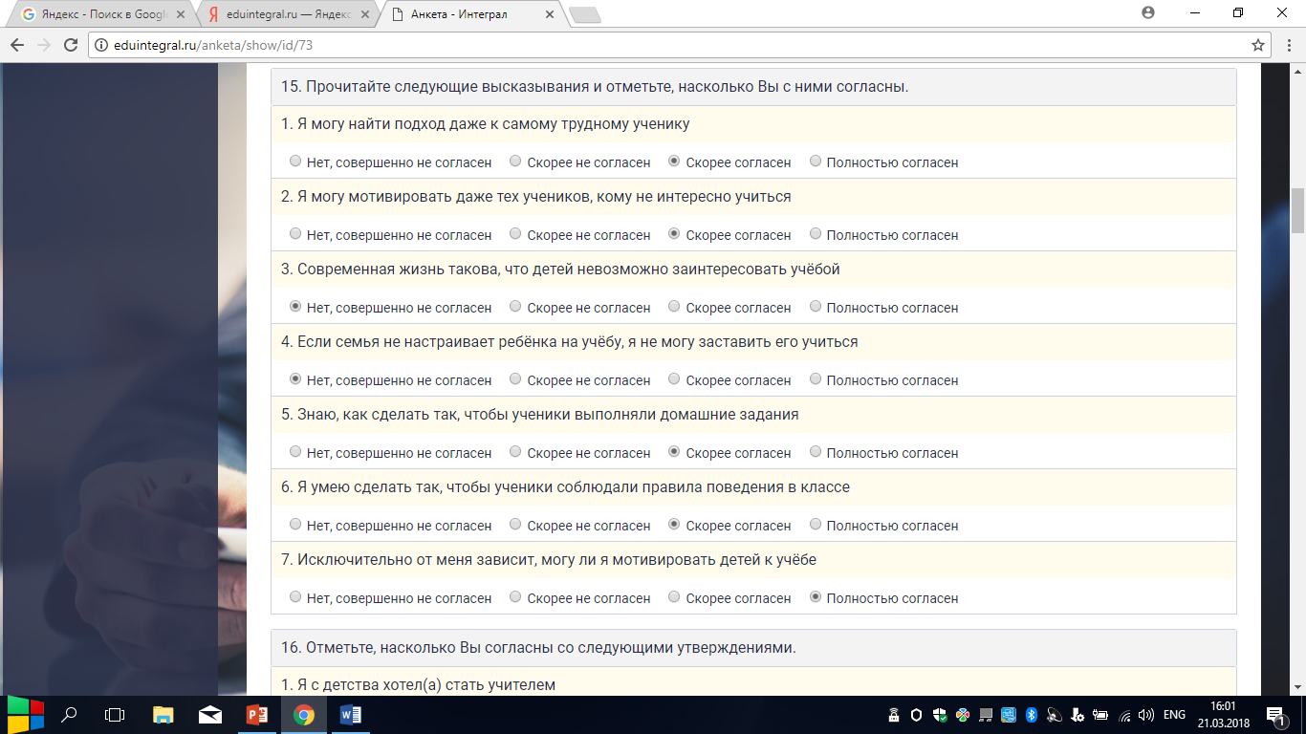
4. Ausfüllen des Fragebogens im Bezug auf berufliche Defizite von JunglehrerInnen

Slide 7
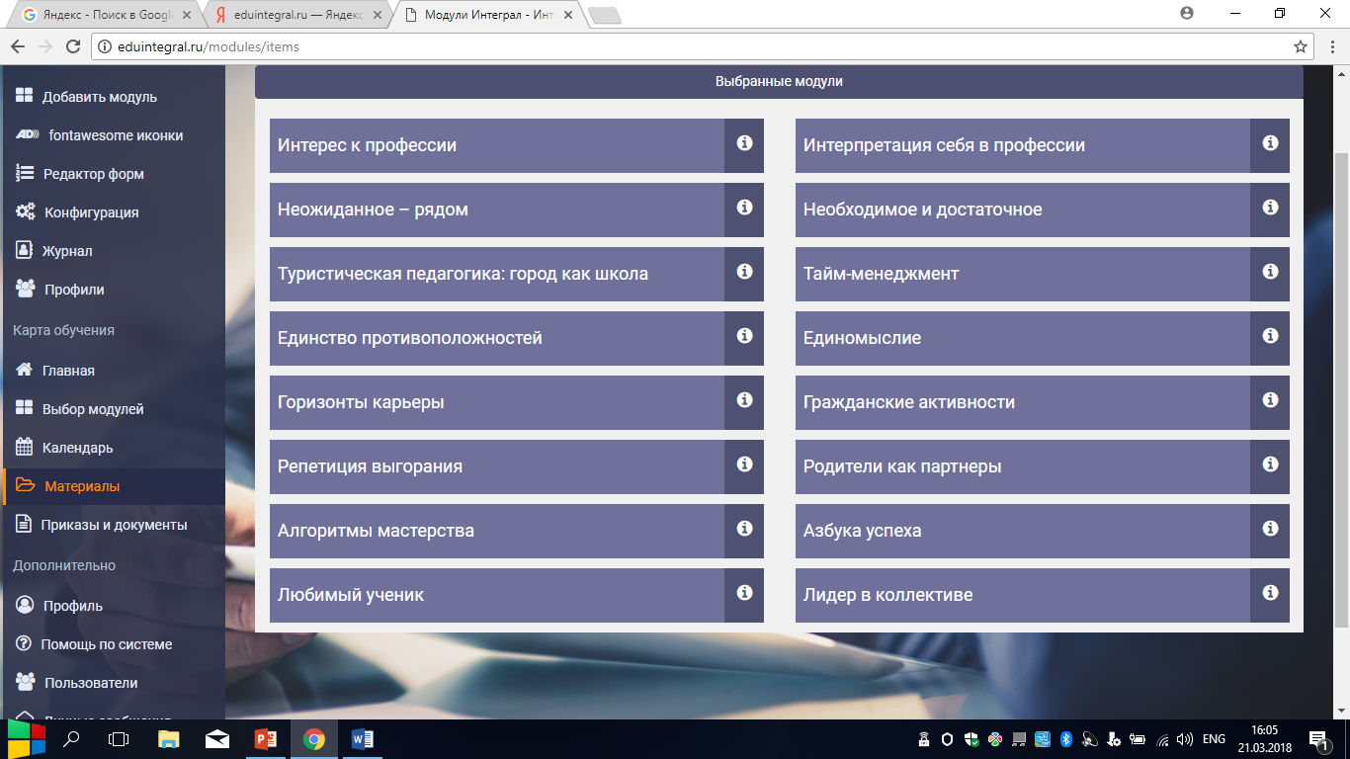
5. Verbesserung des vorhandenen Fortbildungsprogramms auf Grund der festgestellten Defizite

Slide 8
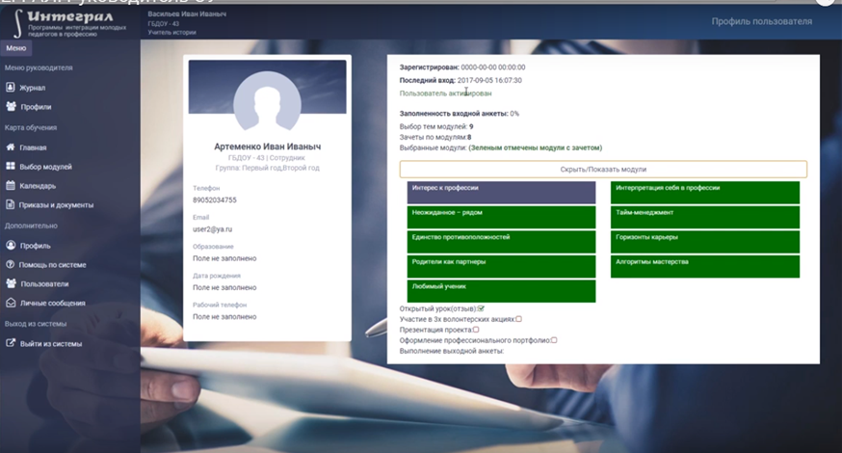
6. Wahl der Module des variativen Teils des Fortbildungsprogramms von den JL (auf der Folie - Userprofil mit ausgewählten Modulen)

Slide 9
7. Arbeit im System «Integral». Erfolgsmessung, Kontrolle der Leistungen der TeilnehmerInnen seitens der Arbeitgeber
JunglehrerInnen
Arbeitgeber
PädagogInnen und LeiterInnen des Integrationsprogramms

Slide 10
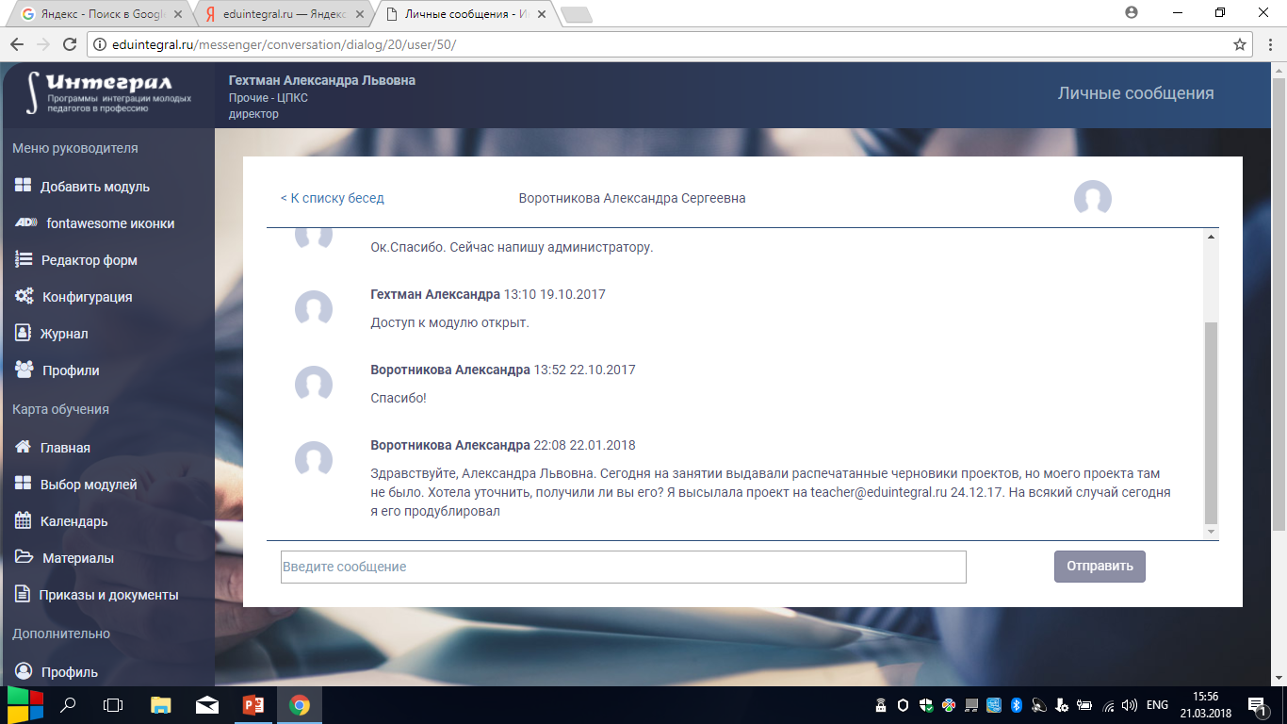
Möglichkeiten für die Kommunikation

Slide 11
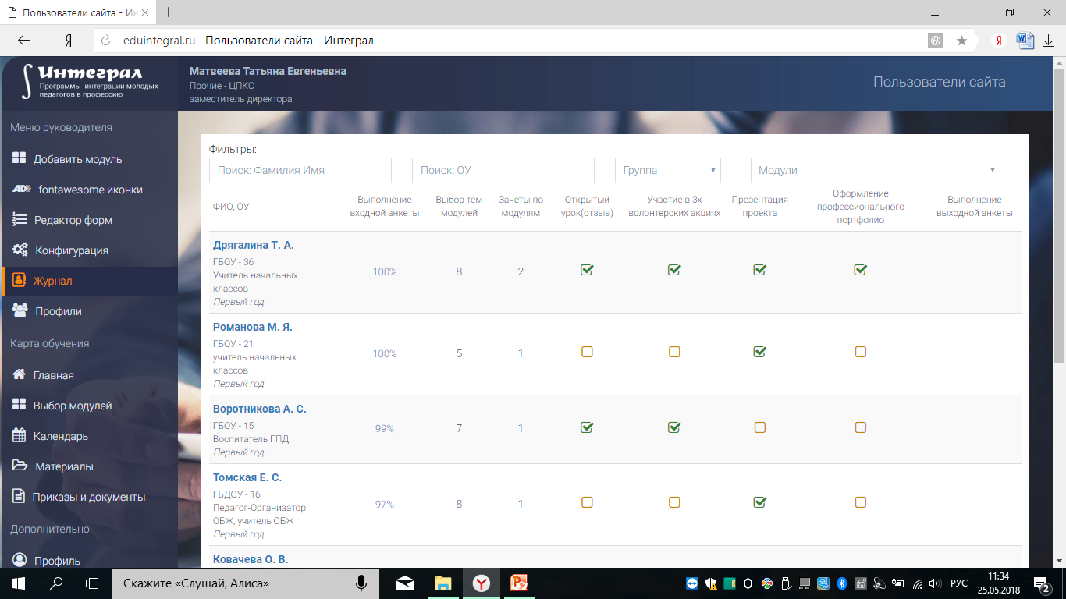
Protokoll vom «Integral»

Slide 12
8. Managementsentscheidung vom Arbeitgeber im Bezug auf die Fortsetzung der Arbeit mit JunglehrerInnen
Den Integrationsprozess von JL in den Beruf managen
–
Organisation der beruflichen Förderung von JL unter Berücksichtigung der «Abfuhr» der negativen Faktoren

Slide 13
Vorteile vom «Integral»
Die landeseigene Ausarbeitung, es gibt keine Analogen;
Perspektive der Verwendung;
Der interaktive Zugang;
Adressierbarkeit, Zuordnung;
Sicherung der Möglichkeit für die offene und kontinuierliche Bildung, und auch für den individuellen Bildungsweg;
Praxistauglichkeit;
Einbeziehen der Arbeitgeber in den Prozess vom Kompetenzenmanagement der LehrerInnen;
Variabilität.

Slide 14
Vielen Dank für Ihre Aufmerksamkeit
Staatliche haushaltsplangebundene Bildungseinrichtung
für zusätzliche pädagogische Bildung
Das Fortbildungszentrum
«Informations-methodisches Zentrum»
des Vassileostrovski Stadtbezirkes
Sankt-Petersburg
199178, Sankt-Petersburg, 7 Linie Vassilij Insel 56-58 Litera А
Tel./Fax (812) 323-57-28
E-mail: imc@imcvo.ru

